Slide 1
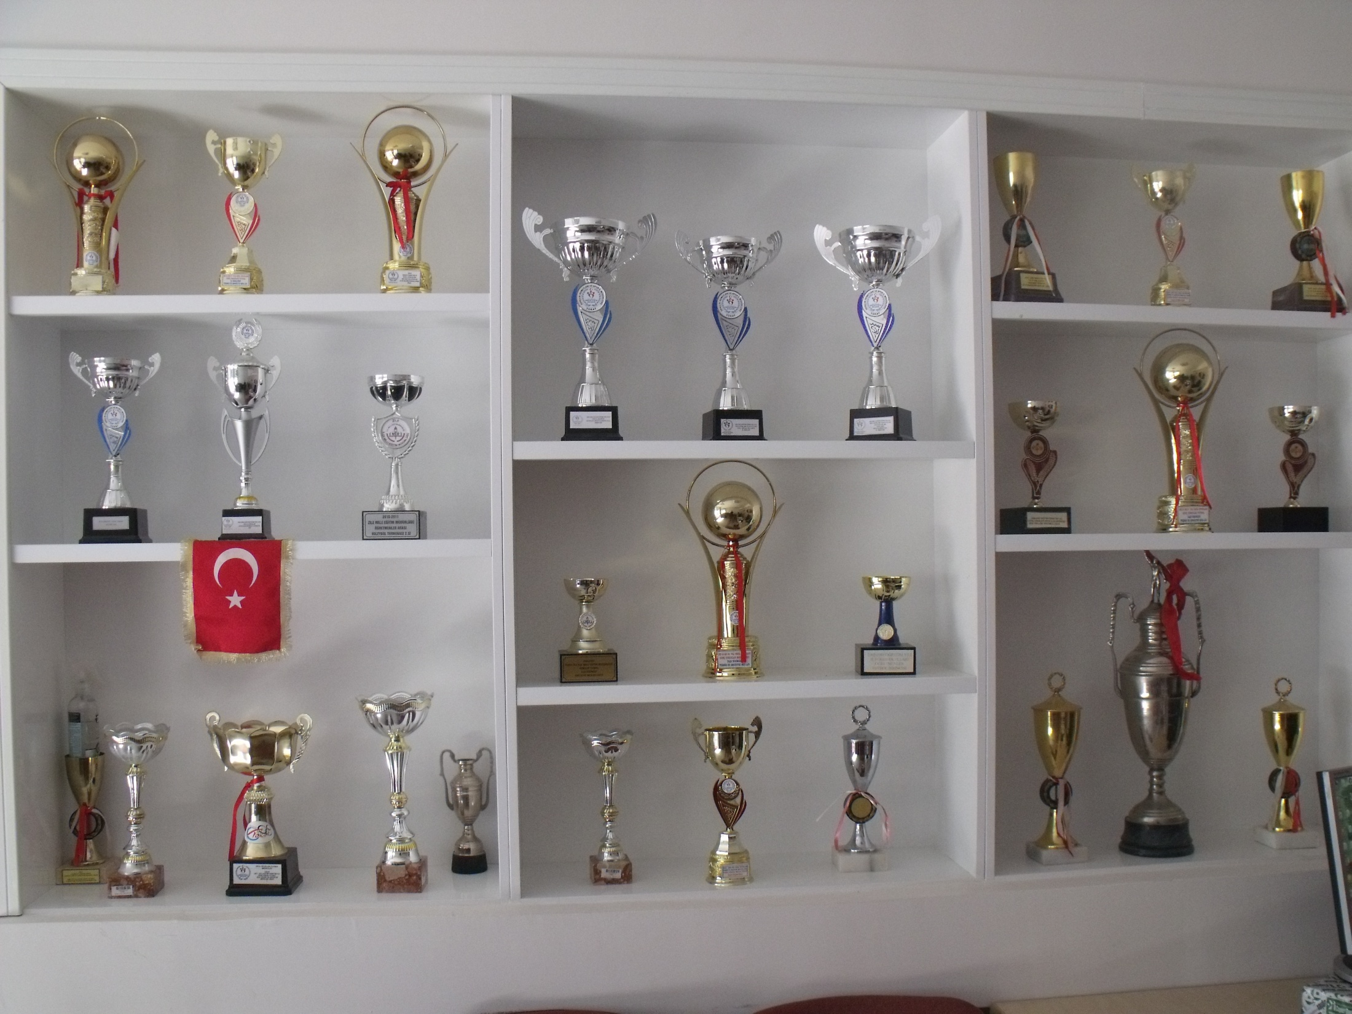
BAŞARILARIMIZ

Slide 2
BAŞARILARIMIZIN BRANŞLARI
MASA TENİSİ
FUTBOL
HALKOYUNLARI
PROJELER
KROS

Slide 3
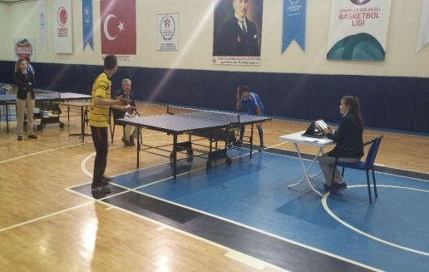
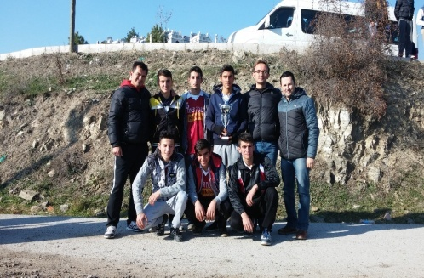
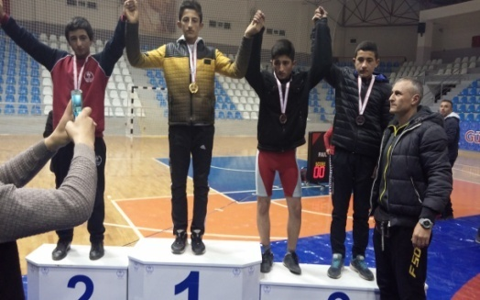
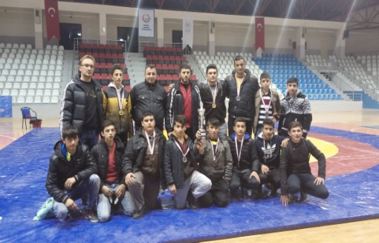
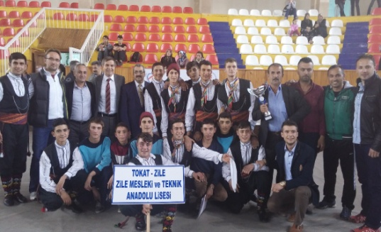
SPORTİF BAŞARILARIMIZ
ATA MODEL UÇAK TAKIM ÜÇÜNCÜSÜ
2015-2016 GENÇLERSERBEST GÜREŞ DÖRDÜNCÜSÜ
2014-2015 15-16 YAŞ GREKOROMEN GÜREŞ İKİNCİSİ
2013-2014 LİSELER ARASI MÜNAZARA YARIŞMASI BİRİNCİSİ
2015-2016 OKULLAR ARASI GENÇ ERKEKLER FUTBOL BİRİNCİSİ
2011-2012 GENÇ ERKEKLER FUTBOL BİRİNCİSİ
2016-2017 GENÇ ERKEKLER KROS İL İKİNCİSİ
2017-2018 GENÇ ERKEKLER KROS İL DÖRDÜNCÜSÜ
2016-2017 GENÇ ERKEKLER HALK OYUNLARI İL BİRİNCİSİ
2017-2018 GENÇ ERKEKLER HALK OYUNLARI İL İKİNCİSİ
2008-2009 GENÇ ERKEKLER FUTBOL İLÇE BİRİNCİSİ
2013-2014 GENÇ ERKEKLER FUTBOL İLÇE BİRİNCİSİ
2013-2014 GENÇ ERKEKLER FUTBOL İL ÜÇÜNCÜSÜ
2013-2014 GENÇ ERKEKLER MASA TENİSİ İLÇE BİRİNCİSİ
2013-2014 GENÇ ERKEKLER MASA TENİSİ İLÇE BİRİNCİSİ
2014-2015 GENÇ ERKEKLER MASA TENİSİ İLÇE BİRİNCİSİ
2015-2016 GENÇ ERKEKLER MASA TENİSİ İLÇE BİRİNCİSİ
2016-2017 GENÇ ERKEKLER MASA TENİSİ İL ÜÇÜNCÜSÜ
2015-2016 GENÇ ERKEKLER MASA TENİSİ İL İKİNCİSİ

Slide 4
BİZDE KUPA BİTMEZZZZZ

Slide 5
ROBOT KULÜBÜ(2016)

Slide 6
ROBOT KULÜBÜ TARİHİ BAŞARILARI
5. Uluslararası ODTÜ Robot Günleri (Mart 2008) -Çizgi izleyen Kategoride TÜRKİYE BEŞİNCİLİĞİ
Ege Bölgesi Sanayi Odası (EBSO) Ulusal Robot Yarışmaları (Mayıs 2008)
(Jüri Özel Ödülü Dizüstü Bilgisayar)
İstanbul Teknik Üniversitesi (İTÜ) Robot Olimpiyatları (Mayıs 2008)
“Basit Çizgi İzleyen” dalında TÜRKİYE İKİNCİLİĞİ
“Gelişmiş Çizgi İzleyen” dalında TÜRKİYE İKİNCİLİĞİ
Uluslararası ODTÜ Robot Günleri (Şubat 2009)
Slalom yapan robot kategorisinde TÜRKİYE BİRİNCİLİĞİ
Çöp toplayan robot kategorisinde TÜRKİYE İKİNCİLİĞİ
İstanbul Teknik Üniversitesi (İTÜ) Robot Olimpiyatları (Mayıs 2009)
Kendini dengeleyen robot kategorisinde TÜRKİYE ÜÇÜNCÜLÜĞÜ
Yangın söndüren robot kategorisinde TÜRKİYE ÜÇÜNCÜLÜĞÜ

Slide 7
7. Uluslararası ODTÜ Robot Günleri (Mart 2010)
Çoklu Mini sumo Kategorisinde TÜRKİYE BİRİNCİLİĞİ
Sumo Kategorisinde TÜRKİYE İKİNCİLİĞİ
Mini sumo Kategorisinde TÜRKİYE İKİNCİLİĞİ
İstanbul Teknik Üniversitesi (İTÜ) Robot Olimpiyatları (Mayıs 2010)
Yangın söndüren robot kategorisinde TÜRKİYE BİRİNCİLİĞİ
Gelişmiş çizgi izleyen Robot kategorisinde TÜRKİYE BİRİNCİLİĞİ
Mini sumo Kategorisinde TÜRKİYE İKİNCİLİĞİ
Çankaya Üniversitesi Robot yarışmaları (Nisan 2010)
Sumo Kategorisinde BİRİNCİLİK İKİNCİLİK ÜÇÜNCÜLÜK
Mini sumo Kategorisinde İKİNCİLİK
Çoklu Mini sumo Kategorisinde BİRİNCİLİK İKİNCİLİK
Siyah sıklet kategorisinde BİRİNCİLİK
Merdiven Çıkan Robot Kategorisinde ÜÇÜNCÜLÜK
Triatlon kategorisinde BİRİNCİLİK
Erkek Teknik Öğretim Genel Müdürlüğü ile Japonya Uluslararası İşbirliği Ajansı’nın (JICA) ortaklaşa düzenlediği 5.Uluslararası Robot Yarışması (Mayıs 2010)
Sumo Kategorisinde TÜRKİYE İKİNCİLİĞİ
Bilkent Üniversitesi Robot yarışmaları (Mayıs 2010)
Sumo Kategorisinde TÜRKİYE İKİNCİLİĞİ
Bilkent MAZE Kategorisinde TÜRKİYE BİRİNCİLİĞİ

Slide 8
2011 YILI
Erkek Teknik Öğretim Genel Müdürlüğü ile Japonya Uluslararası İşbirliği Ajansı’nın (JICA) ortaklaşa düzenlediği 6.Uluslararası Robot Yarışması (Mayıs 2011)
Sumo Kategorisinde TÜRKİYE İKİNCİLİĞİ
8. Uluslararası ODTÜ Robot Günleri (Şubat 2011)
Slalom yapan robot kategorisinde TÜRKİYE BİRİNCİLİĞİ
Çöp toplayan robot kategorisinde TÜRKİYE BİRİNCİLİĞİ
Çöp toplayan robot kategorisinde TÜRKİYE İKİNCİLİĞİ
Çöp toplayan robot kategorisinde TÜRKİYE ÜÇÜNCÜLÜĞÜ
İstanbul Teknik Üniversitesi (İTÜ) Robot Olimpiyatları (Mayıs 2011)
Yangın söndüren robotkategorisinde TÜRKİYE BİRİNCİLİĞİ
Yangın söndüren robotkategorisinde TÜRKİYE İKİNCİLİĞİ
Mini sumo Kategorisinde TÜRKİYE BİRİNCİLİĞİ
Mini sumo Kategorisinde TÜRKİYE ÜÇÜNCÜLÜĞÜ
2012 YILI
Erkek Teknik Öğretim Genel Müdürlüğü ile Japonya Uluslararası İşbirliği Ajansı’nın (JICA) ortaklaşa düzenlediği 7.Uluslararası Robot Yarışması (Mayıs 2012)
Sumo Kategorisinde TÜRKİYE İKİNCİLİĞİ
Sumo Kategorisinde Mansiyon
9. Uluslararası ODTÜ Robot Günleri (Şubat 2012)
Triatlon robot kategorisinde TÜRKİYE BİRİNCİLİĞİ
Çöp toplayan robot kategorisinde TÜRKİYE BİRİNCİLİĞİ
Çöp toplayan robot kategorisinde TÜRKİYE İKİNCİLİĞİ
Çöp toplayan robot kategorisinde TÜRKİYE ÜÇÜNCÜLÜĞÜ
İstanbul Teknik Üniversitesi (İTÜ) Robot Olimpiyatları (Mayıs 2012)
Yangın söndüren robotkategorisinde TÜRKİYE İKİNCİLİĞİ
Mini sumo Kategorisinde TÜRKİYE BİRİNCİLİĞİ
2013 YILI
Erkek Teknik Öğretim Genel Müdürlüğü ile Japonya Uluslararası İşbirliği Ajansı’nın (JICA) ortaklaşa düzenlediği 8.Uluslararası Robot Yarışması (Mayıs 2013)
Mini Sumo Kategorisinde TÜRKİYE İKİNCİLİĞİ
İstanbul Teknik Üniversitesi (İTÜ) Robot Olimpiyatları (Mayıs 2012)
Yangın söndüren robot kategorisinde TÜRKİYE İKİNCİLİĞİ
Renk seçen Kategori TÜRKİYE BİRİNCİLİĞİ
Renk seçen Kategori TÜRKİYE İKİNCİLİĞİ
Merdiven Çıkan TÜRKİYE İKİNCİLİĞİ

Slide 9
2014 YILI
Mesleki eğitim Genel Müdürlüğü ile Tübitak’ın ortaklaşa düzenlediği 8.Uluslararası Robot Yarışması (Mayıs 2014)
Temalı KategoriTÜRKİYE ÜÇÜNCÜLÜĞÜ
11 Uluslararası ODTÜ Robot Günleri (Şubat 20142)
Arama Kurtarma kategorisinde TÜRKİYE İKİNCİLİĞİ
İstanbul Teknik Üniversitesi (İTÜ) Robot Olimpiyatları (Mayıs 2014)
Yangın söndüren robotkategorisinde TÜRKİYE İKİNCİLİĞİ
Renk seçen Kategori TÜRKİYE BİRİNCİLİĞİ
Renk seçen Kategori TÜRKİYE İKİNCİLİĞİ
Merdiven Çıkan TÜRKİYE İKİNCİLİĞİ
BasketbolTÜRKİYE BİRİNCİLİĞİ
BasketbolTÜRKİYEİKİNCİLİĞİ
2015 YILI
10 Uluslararası ODTÜ Robot Günleri (Şubat 2012)
Arama Kurtarma kategorisinde TÜRKİYE BİRİNCİLİĞİ
Arama Kurtarma kategorisinde TÜRKİYE İKİNCİLİĞİ
Çöp toplayan TÜRKİYE BİRİNCİLİĞİ
İstanbul Teknik Üniversitesi (İTÜ) Robot Olimpiyatları (Mayıs 2012)
Renk seçen Kategori TÜRKİYE İKİNCİLİĞİ
Merdiven Çıkan TÜRKİYE İKİNCİLİĞİ
BasketbolTÜRKİYE BİRİNCİLİĞİ
Basketbol TÜRKİYEİKİNCİLİĞİ

Slide 10
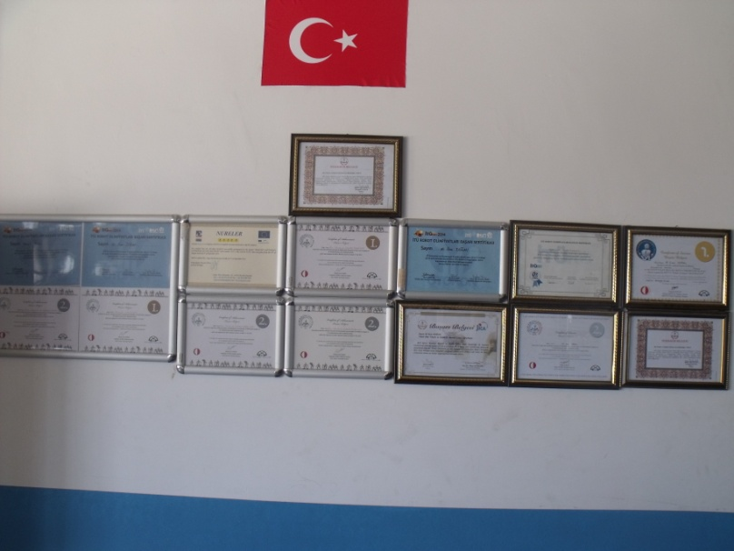
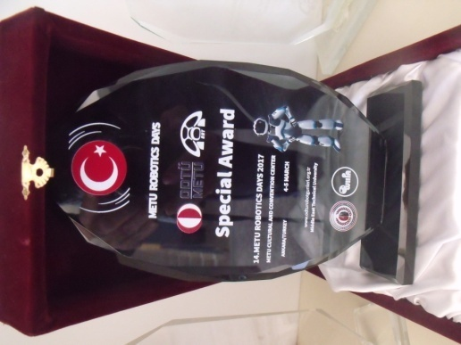
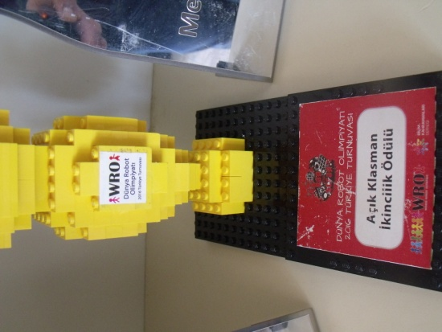
ROBOT KULÜBÜ BAŞARI BELGELERİ

Slide 11
2016 DÜNYA ROBOT ŞAMPİYONASI(HİNDİSTAN)

Slide 12
2016 DÜNYA ROBOT ŞAMPİYONASI(HİNDİSTAN)

Slide 13
2016 DÜNYA ROBOT ŞAMPİYONASI(HİNDİSTAN)

Slide 14
2016 DÜNYA ROBOT ŞAMPİYONASI(HİNDİSTAN)

Slide 15
2016 DÜNYA ROBOT ŞAMPİYONASI(HİNDİSTAN)

Slide 16
2016 DÜNYA ROBOT ŞAMPİYONASI(HİNDİSTAN)

Slide 17
YENİLİKÇİLİK DALINDA TÜRKİYE BİRİNCİSİ OLAN CANLI YEM PROJEMİZ(2016)

Slide 18
PROJENİN ADI : Yağmur suyu toplama
BAŞARISI : Bölge İkinciliği
PROJE ADI : UN KURDU (CANLI YEM)
BAŞARISI : Ulusal birincilik (Ortaöğretim)
Yenilikçilik Ödülleri Bölge Birinciliği
Yenilikçilik Ödülleri TÜRKİYE Birinciliği

Slide 19
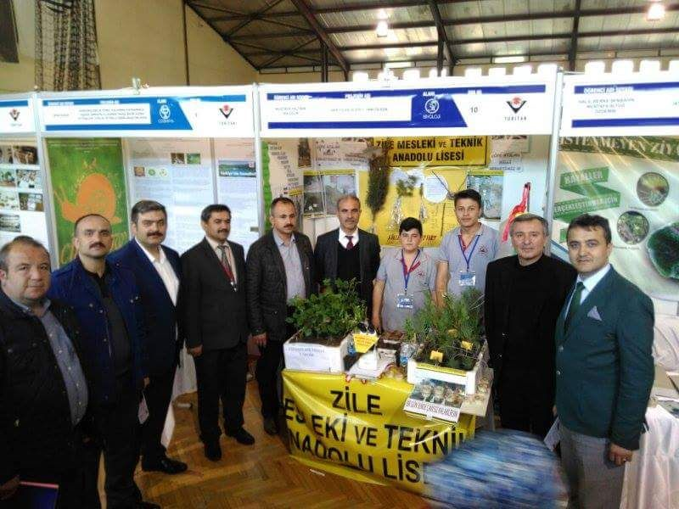
HER FİDANIN BİR FİDANI OLSUN PROJEMİZ BÖLGE ÜÇÜNCÜSÜ OLDU(2017)

Slide 20
AB PROJELERİMİZ

Slide 21
AB PROJELERİMİZ

Slide 22
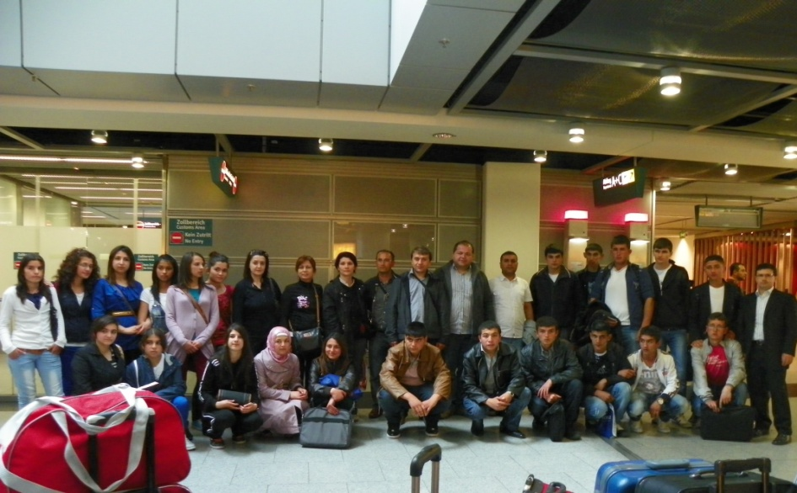
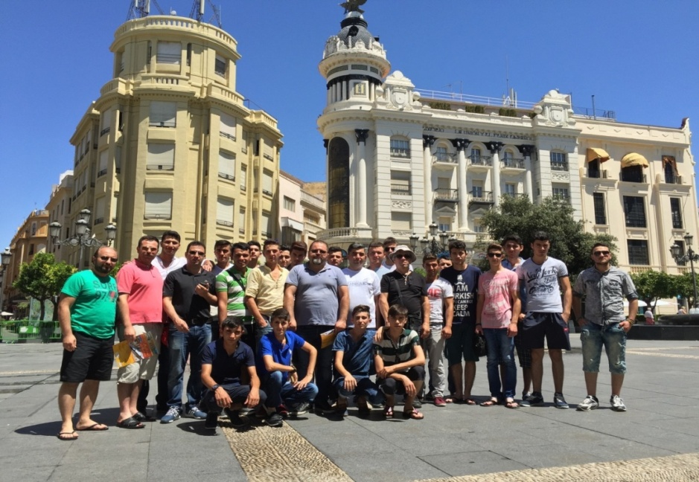
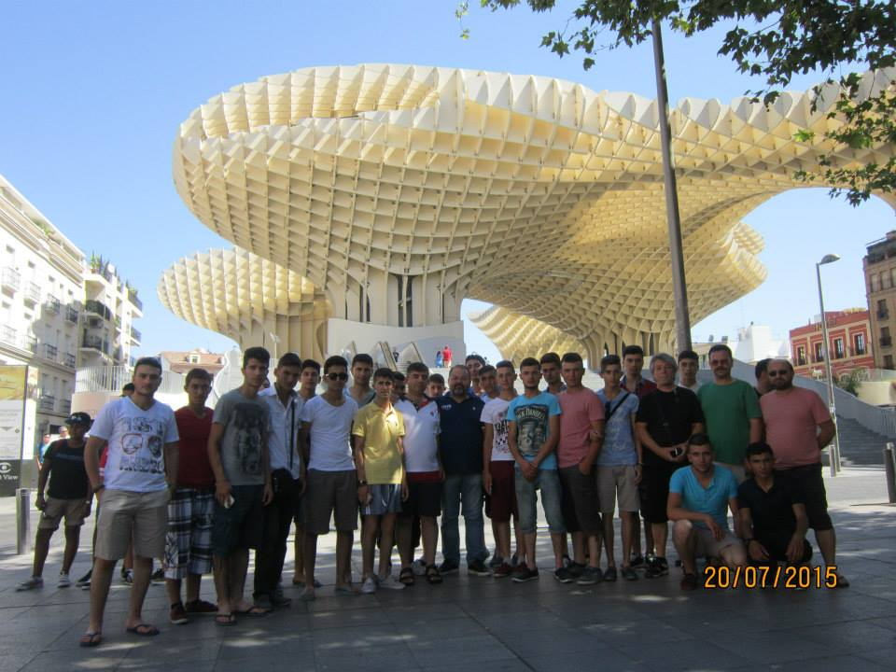
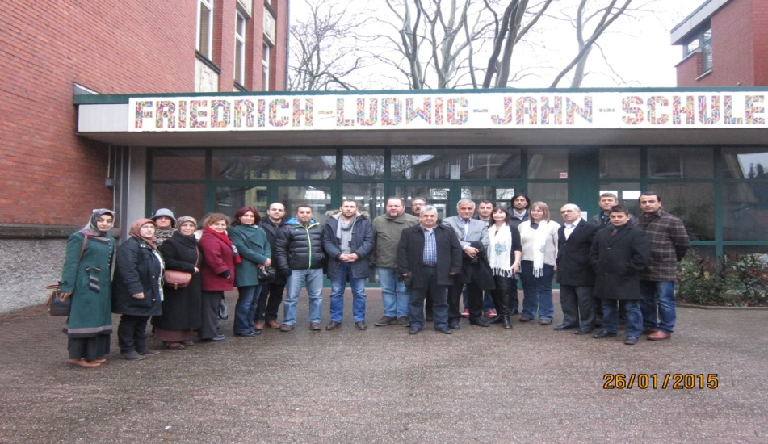

Slide 23
PEKİ BİZ SİZE NE DİYORUZ
BİZİ İZLEMEYE DEVAM EDİN
YADA BİZİMLE OLUN !!!!
BİZİ İZLEMEYE DEVAM EDİN
YADA BİZİMLE OLUN !!!!

